Slide 1
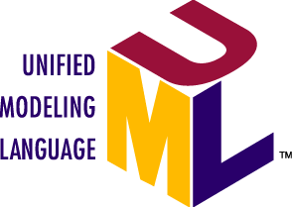
Introdução a UML

Slide 2
UML
A Linguagem de Modelagem Unificada (do inglês, UML - Unified Modeling Language) é uma linguagem de modelagem que permite representar um sistema de forma padronizada.
A UML define uma série de artefatos que vai nos ajudar na tarefa de modelar e documentar os sistemas orientados a objetos que desenvolvemos.

Slide 3
Histórico da UML
No ínicio da década de 90 muitos usuários de linguagens orientadas a objetos tinham dificuldade de encontrar um método de modelagem que atingia todas as suas necessidades.
Vários métodos de modelagem se destacavam, porém o ponto forte de um acabava se tornando a limitação do outro.

Slide 4
Histórico da UML
A UML surgiu da união de três metodologias de modelagem: o método do americano Grady Booch, o método OMT(Object Modeling Technique) do sueco Ivar Jacobson e o método OOSE(Object-Oriented Software Engineering) do americano James Rumbaugh.
Usando técnicas orientadas a objeto eles criariam uma linguagem que iria desde o conceito até o sistema executável.

Slide 5
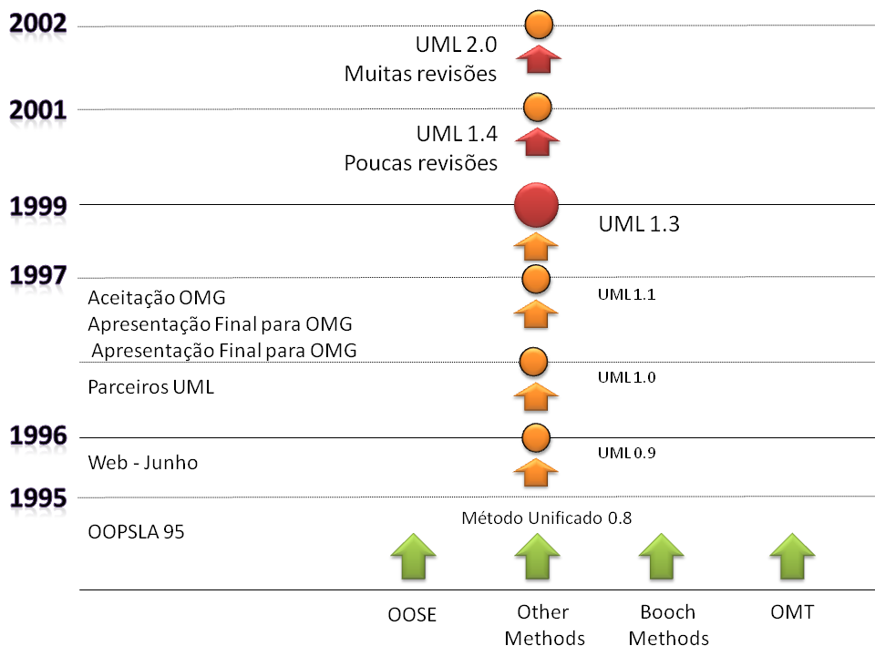
Evolução da UML
*Atualmente a UML se encontra em sua versão 2.5

Slide 6
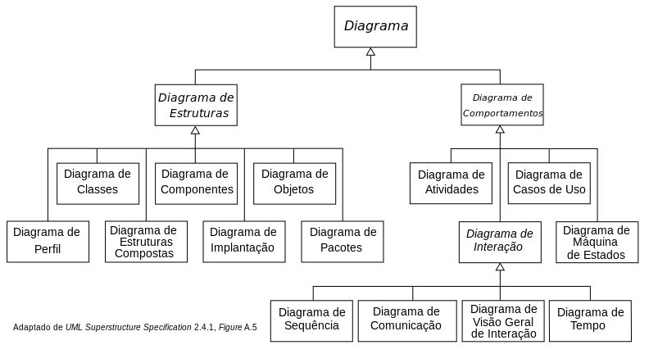
Diagramas UML

Slide 7
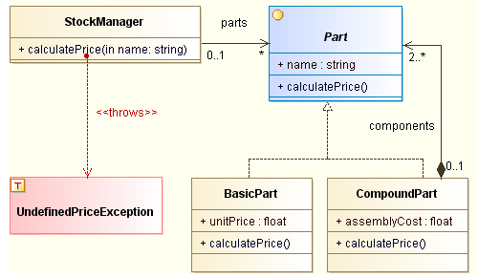
Diagrama de Classes.
Representa uma coleção de classes e seus inter-relacionamentos.

Slide 8
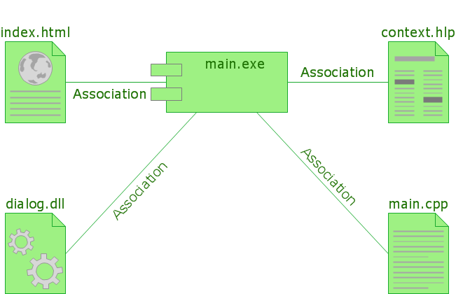
Diagrama de Componentes.
Representa uma coleção de componentes de software e seus inter- relacionamentos.

Slide 9
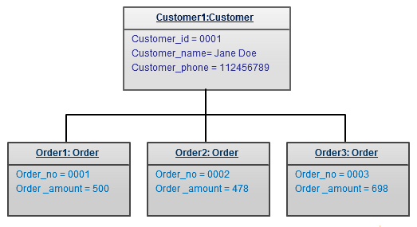
Diagrama de Objetos.
Representa um retrato, em tempo de execução, dos objetos do software e seus inter-relacionamentos.

Slide 10
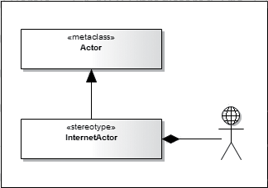
Diagrama de Perfil.
Possibilita a definição de novos elementos UML, permitindo assim estender os diagramas existentes com a inclusão de estruturas customizadas para uma determinada necessidade.

Slide 11
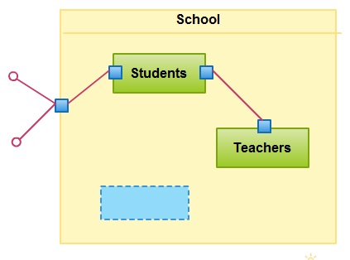
Diagrama de Estruturas Compostas.
Utilizado para demonstrar a estrutura interna de uma classe, incluindo referências que apontam para outras partes de um sistema.

Slide 12
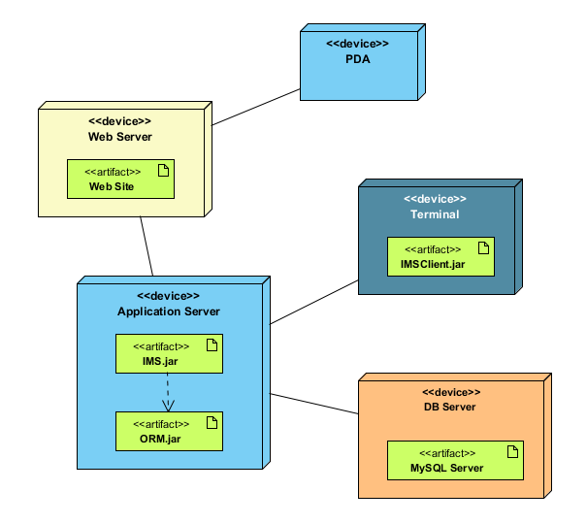
Diagrama de Implantação.
Empregado para demonstrar a estrutura de hardware adotada para a implantação de uma aplicação em um ambiente.

Slide 13
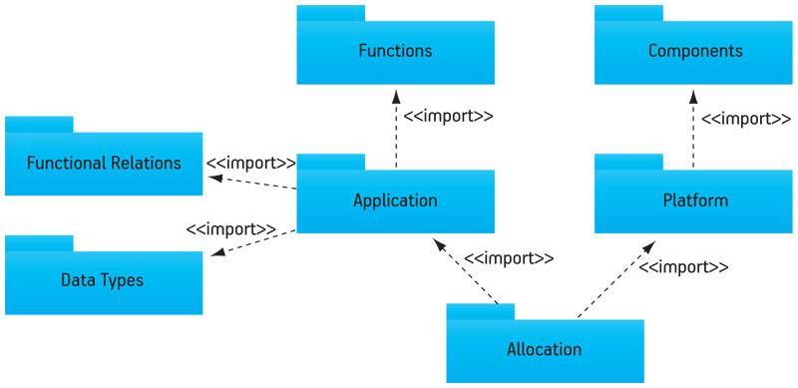
Diagrama de Pacotes.
Descreve as dependências entre diferentes namespaces/pacotes que compõem uma aplicação.

Slide 14
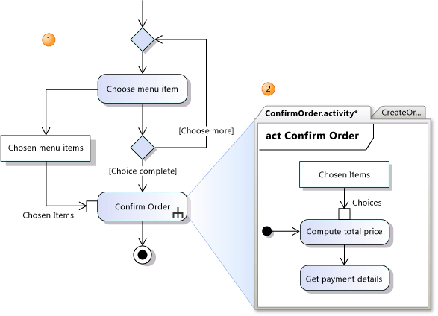
Diagrama de Atividades.
Representa o fluxo de tarefas que podem ser executadas pelo sistema ou por um ator.

Slide 15
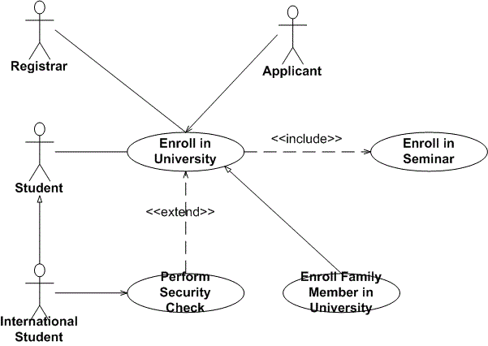
Diagrama de Casos de Uso.
Voltado à apresentação de funcionalidades e características de um sistema, assim como de que forma tais elementos se relacionam com usuários e entidades externas envolvidas num determinado processo.

Slide 16
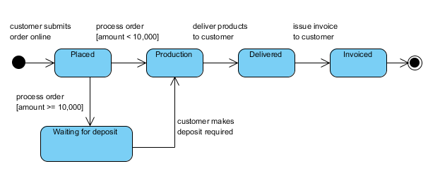
Diagrama de Máquina de Estados.
Detalha os diferentes estados pelos quais pode passar um objeto, tomando por base a execução de um processo dentro do sistema que se está considerando.

Slide 17
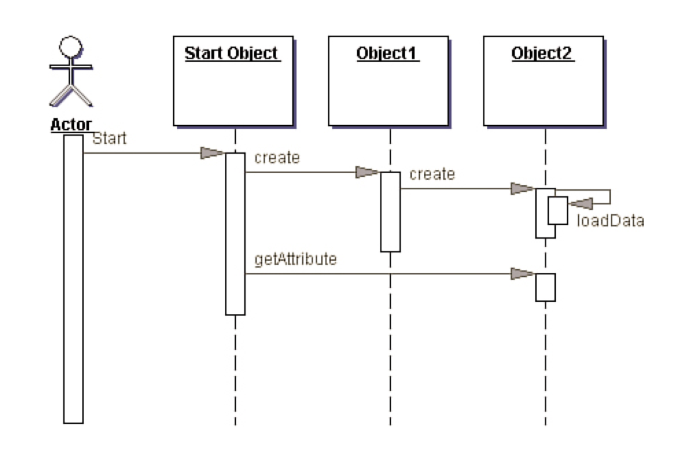
Diagrama de Sequência.
Detalha os diferentes estados pelos quais pode passar um objeto, tomando por base a execução de um processo dentro do sistema que se está considerando.

Slide 18
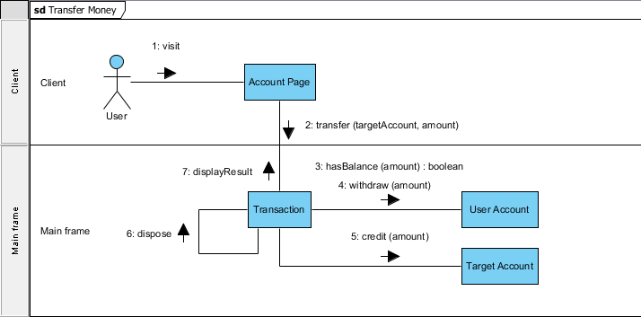
Diagrama de Comunicação.
Representa uma coleção de objetos que trabalham em conjunto para atender algum comportamento do sistema.

Slide 19
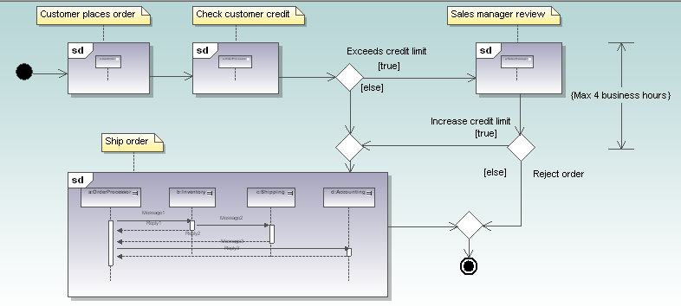
Diagrama de Visão Geral de Interação.
Espécie de representação híbrida, com uma estrutura similar à de diagramas de atividade. Aqui uma atividade se trata de outro diagrama.

Slide 20
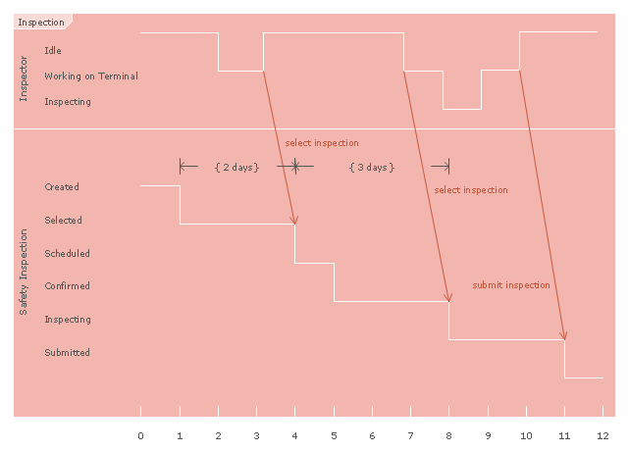
Diagrama de Tempo.
Corresponde a um tipo específico de diagrama de sequência, descrevendo mudanças de estado e interações entre objetos dentro de intervalos de tempo tomados como parâmetro.

Slide 21
Referências
MAGELA, Rogério. Engenharia de Software Aplicada Fundamentos. Rio de Janeiro: Alta Books, 2006.
www.uml.org – acessado em 08 de julho de 2016.
Understanding the Unified Modeling Language (UML) – acessado em 09 de julho de 2016.

